Slide 1
Buffer overflow
Lab3

Slide 2

实验目的
修改程序控制流
通过输入内容，改变程序原本运行逻辑，并调用目标函数
main
your input
somke()
test()
main
fizz()
bang()

Slide 3
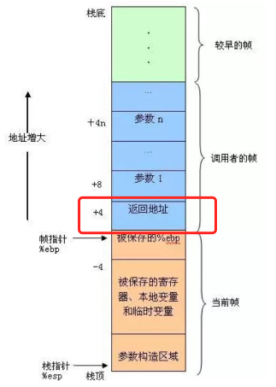
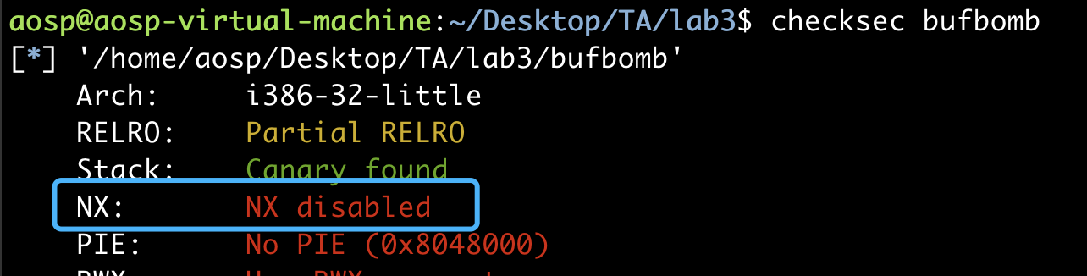
实验原理
栈溢出修改Return Address
（如右图）
栈上代码可执行（NX保护未开启）

Slide 4
实验工具
gdb
pwndbg(辅助工具)*
https://github.com/pwndbg/pwndbg
安装
git clone https://github.com/pwndbg/pwndbg
cd pwndbg
./setup.sh

Slide 5
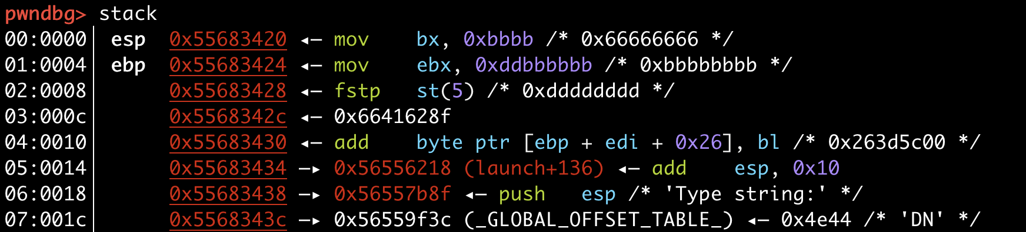
pwndbg使用
gdb基础操作
参考lab2
快速、直观查看堆栈内容
stack命令

Slide 6
实验操作
构造payload
aa bb cc dd ee .......
转化为16进制格式
./hex2raw < exploit.txt > exploit-raw.txt
调试程序
gdb ./bufbomb
run –u 192xxxxxxx < exploit-raw.txt
（level4关卡输入命令稍有区别，详见文档）

Slide 7



实验操作
执行自定义代码
编写汇编代码片段
生成机器码
objdump展示样例

Slide 8
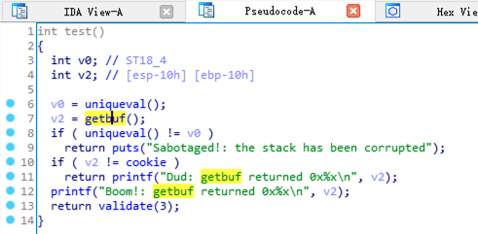
逆向代码逻辑
汇编代码
逆向工具
IDA Pro（版权原因，暂不提供）

Slide 9
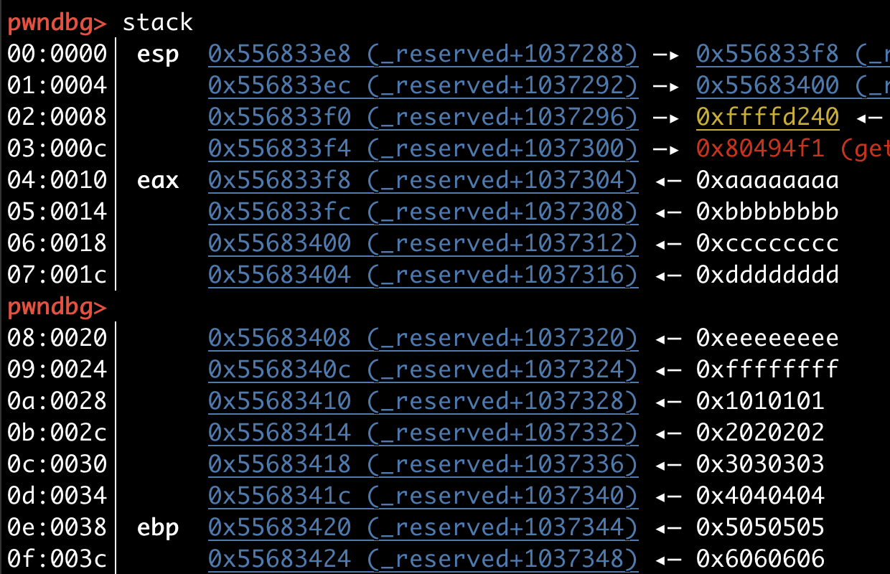
调试程序
通过特殊的输入快速理解栈结构
aa aa aa aa bb bb bb bb cc cc cc cc dd dd dd dd ee ee ee ee ff ff ff ff 01 01 01 01 02 02 02 02 03 03 03 03 04 04 04 04 05 05 05 05 06 06 06 06 07 07 07 07

